Slide 1

渔乐生活APP需求工程计划
PRD2017-G12
陈幼安 陈炜舜 陈欢生 陈妍蓝 朱天琦

Slide 2
小组分工与绩效
组长：陈幼安 修改甘特图，编写需求工程计划，沟通计划
绩效：85
组员：陈炜舜 支持制定计划
绩效：80
组员：陈妍蓝 干系人文档，需求跟踪矩阵
绩效：90
组员：陈欢生 WBS和OBS制作
绩效：87
组员：朱天琦 范围与前景文档，需求跟踪矩阵
绩效：83

Slide 3
目录
CONTENTS
01
引言
02
项目概述
03
进度管理计划
04
范围管理计划
05
成本管理计划
06
质量管理计划
07
风险管理计划

Slide 4
1
引言

Slide 5
编写目的
在需求工程阶段明确需求和工作的范围
业务机遇
浙江省内大力推行“五水共治”，全国上下也越来越注重环保这个话题，国内可钓鱼的河道，池塘也越来越多，在这种大环境下越来越多的钓鱼爱好者也不断出现，但是现在国内还缺少针对钓鱼爱好者的一个交流平台

Slide 6
业务目标
在课程指导下完成一次项目体验并获得学分，最终目标为参照市场现有钓鱼相关的APP，开发出一款基于地理位置的，社交分享类的，搭载在Android和iOS上的移动应用。
参考资料
《GB/T 8567 ——2006》
《软件需求》
《软件项目管理》
《软件质量保证与测试》

Slide 7
2
项目概述

Slide 8
工作内容
由于本工作主要是针对需求阶段，按照需求开发的主要过程，需要进行需求获取，需求分析，需求规格说明，需求规格审核。
需求获取阶段主要是定义需求开发过程，编写前景和范围文档，确定用户群体及其特点，在用户群体中选择一个用户代表，建立典型用户的中心，与用户代表沟通以确定用例，确定系统事件和响应，召开专门的需求获取讨论会，分析用户工作的过程，确定质量属性等等。
需求分析阶段主要是绘制关联图，创建开发原型，分析需求的可行性，确定需求优先级，为需求建立模型，编写数据字典，应用质量功能调配。
需求规格说明的撰写，主要是采用软件需求规模说明的模板，指明需求来源，描述需求的使用场景，记录业务规范。

Slide 9
小组成员
小组成员 | 专业 | 组内地位 | 联系方式
陈幼安 | 软件工程1501 | 组长 | 17774009906
陈欢生 | 软件工程1501 | 组员 | 15858258596
陈炜舜 | 软件工程1501 | 组员 | 18659872623
陈妍蓝 | 软件工程1504 | 组员 | 15858257692
朱天琦 | 软件工程1502 | 组员 | 15858262251

Slide 10
产品
需要移交给客户的文件
文件名称 | 内容要点
《需求工程计划》 | 进度管理计划，成本管理计划等计划，该阶段的WBS表
《软件需求规格说明书》 | 用例图，界面原型，功能需求，数据字典
《软件需求变更文档》 | 变更原因，变更过后的影响
《测试用例》 | 测试策略，测试用例
《用户手册》 | 教会用户如何使用网站
界面原型文件 | 所开发app的界面与管理端网站
验收标准
需求工程计划PPT及文档通过审核，进入下一步骤获取客户需求。

Slide 11
3
进度管理计划

Slide 12
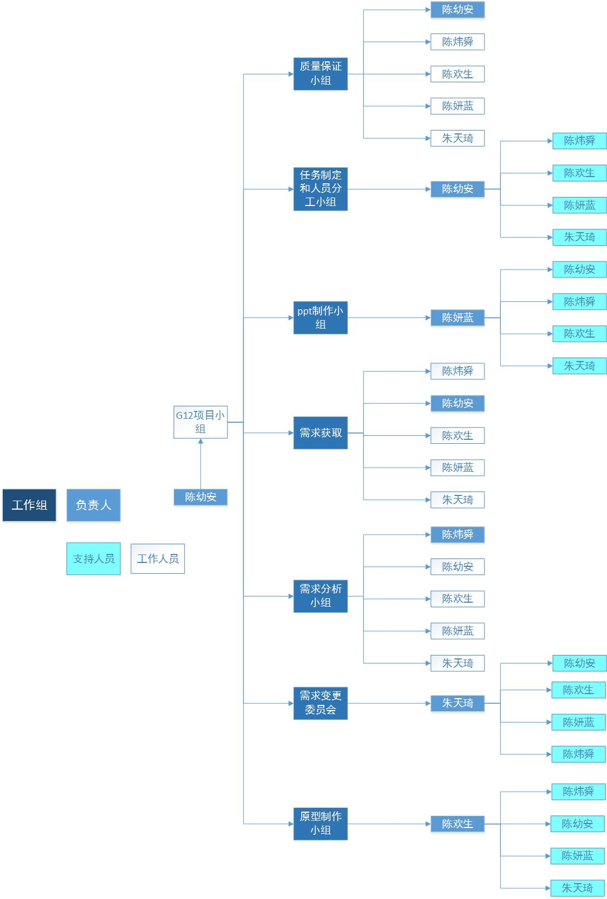
组织分解结构
需求工程阶段总负责人为陈炜舜，整个阶段分为七个小组：
质量保证小组：负责审核需求规格说明书和需求阶段质量，组成人员由负责人和非作者成员；
任务制定以及人员分工小组：在需求阶段细分任务到个人，由陈幼安负责，其余人员提供意见；
PPT制作小组的负责人为陈妍蓝，支持人员为她提供PPT制作需要的资源，并以轮流的方式安排支持人员制作；
需求获取的负责人为陈幼安，由负责人来联系客户代表进行会议并安排记录；
需求分析小组的负责人为陈炜舜，由他主持会议带领成员对每轮需求进行分析；
需求变更委员会的负责人为朱天琦；
原型制作小组的负责人为陈欢生，由他全权负责根据需求清单对每轮需求进行原型搭建。

Slide 13
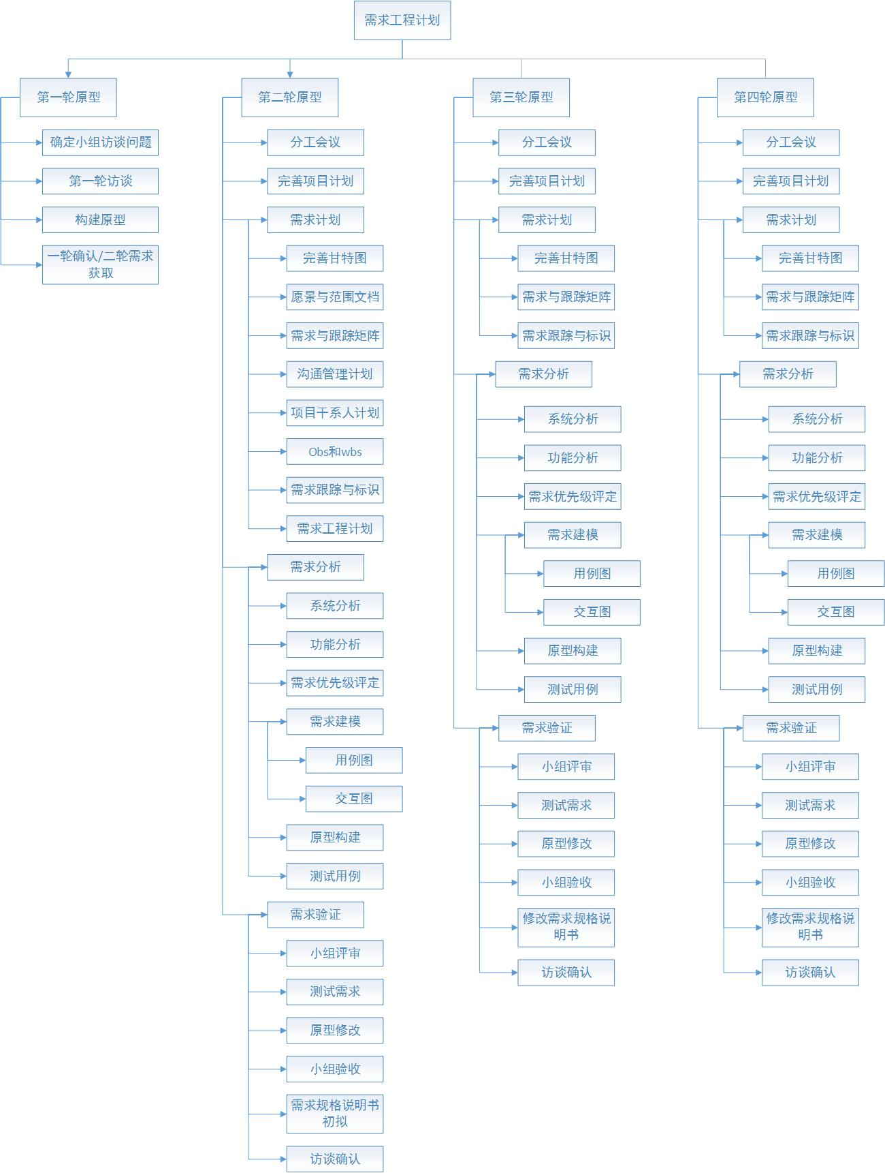
3.2工作任务分解

Slide 14
4
范围管理计划

Slide 15
第一个版本范围
需求
标号 | 需求描述
FunReq-SeeFG-0 | 用户查看钓点（根据当前地址）
FunReq-SeeFF-0 | 查看渔论（根据钓点查看对应的渔论信息）
FunReq-AddFG-0 | 用户添加钓点
FunReq-LR-0 | 用户登陆/注册
FunReq-SeePM-0 | 显示个人信息
FunReq-SearchFG-0 | 用户搜索钓点
FunReq-CommitFP-0 | 用户发布渔论
FunReq-LeavingFM-0 | 用户留言渔论
FunReq-ManageU-0 | 用户管理
FunReq-ManageFG-0 | 钓点管理

Slide 16
开发阶段 | 具体内容
需求获取 | 定义需求开发过程 撰写前景和范围文档 确定用户群和他们的特点 为每类用户选择代言人 与用户代表沟通以确定用例 确定系统事件和响应 召开专门的需求获取讨论会 获取QFD打分表 确定功能需求和非功能需求
需求分析 | 绘制关联图 创建用户界面原型 分析需求的可行性 确定需求优先级 为需求建模 创建数据字典 将需求分解到子系统
规格说明 | 采用SRS模板 确定需求来源 为需求分配唯一标号 记录业务规则
需求验证 | 审查需求文档 撰写测试用例 定义合格标准
需求管理 | 定义需求变更控制过程 成立变更控制委员会 分析需求变更的影响 建立控制需求文档的版本 维护需求变更的历史记录 跟踪每项需求的状态 衡量需求的稳定性 使用需求管理工具 创建需求跟踪矩阵
项目管理 | 选择合适的软件开发生命周期 根据需求制订项目计划 需求变更时更新讨论项目承诺 从其他项目的需求工程中积累经验
工作的范围

Slide 17
范围控制与变更
1. 团队成员应该严格按照项目的范围和WBS进行项目范围的控制
2. 团队成员在项目执行期间，应该跟踪检查，记录检查结果，并建立文档
3. 范围变更必须通过严格的变更过程
4. 范围变更时必须通过团队与客户的确认
5. 范围变更后要调整相关的计划
6. 范围变更应该分析出影响建立文档，并向客户说明
7. 在项目结束阶段，应该验证项目范围，检查项目范围规定的功能是否完成齐全

Slide 18
约束条件
1. 需求不明确，是在不断的新增和修改的
2. 团队成员都属于学习阶段，经验不足，交付的文档可能存在缺陷

Slide 19
5
成本管理计划
开发小组人数：5人
开发时间：2个月

Slide 20
6
质量管理计划

Slide 21
目标
对本次开发的软件规定各种必要的质量保证措施，以保证交付文档能规定的各项需求和规范。
职责
1、负责人全面负责有关软件质量保证的各项工作
2、配置管理人员负责有关软件配置变动、数据文档的备份保存

Slide 22
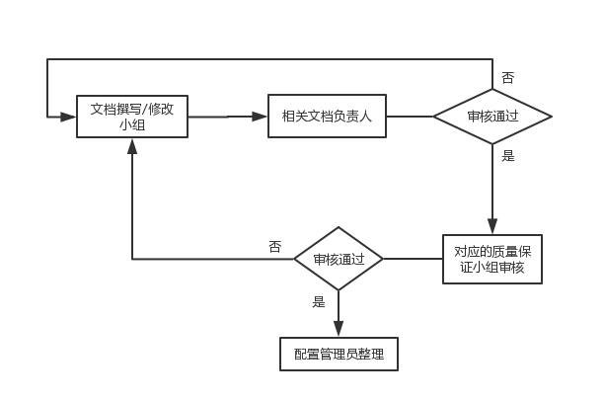
流程

Slide 23
分工
组长：陈幼安
配置管理员：陈炜舜
质量保证人员：陈欢生、陈妍蓝、朱天琦
职责
1． 每项活动或者文档撰写完成时间必须在Deadline前完成
2． 每项文档的改写缺陷数至少占总的缺陷数的40%以上

Slide 24
文档质量准则
1、应按照软件开发计划里程碑保证项目在每个开发阶段结束时文档是齐全的。
2、在项目所编写的各种文档的语言表达应该清晰、准确简炼，适合各种文档的特定读者。
3、保证在软件开发各个阶段编写的各种文档和代码具有：
1）文档变更追踪
2）文档内容可追踪
4、保证软件开发各个阶段所编写的文档具有良好的规范性，符合标准。

Slide 25
项目干系人
姓名 | 角色 | 电话 | 电子邮件 | 工作地点 | 其他联系方式
杨枨 | 项目发起者，唯一客户代表 | 13357102333 | yangc@zucc.edu.cn | 理四-504 | 微信：HolleyYang
侯宏仑 | 项目发起者 | 13071858629 | ubilabs@zucc.edu.cn | 理四-511 | 微信：tuuuuuuudou
陈幼安 | 开发小组组长 | 17774009906 | 31501292@stu.zucc.edu.cn | 理四-409 | 微信：an404290080
朱天琦 | 组员 | 15858262251 | 31501354@stu.zucc.edu.cn | 理四-409 | 微信：ztq491537461q
陈炜舜 | 组员 | 18659872623 | 31501291@stu.zucc.edu.cn | 理四-409 | 微信：Chwetion
陈欢生 | 组员 | 15858258596 | 31501290@stu.zucc.edu.cn | 理四-409 | QQ：2513284709
陈妍蓝 | 组员 | 15858257692 | 31501391@stu.zucc.edu.cn | 理四-409 | 微信：bluemaxs
陈柏昌 | 编外人员 |  | 353500026@qq.com | 理四-409 | QQ：353500026

Slide 26
7
风险管理计划

Slide 27
风险评估
过程方面的问题
1、 需求过程和文档模板不一致，导致需求过程无效
2、 承担分析任务的人对需求功能理解不清晰，不清楚如何分析任务
3、 需求管理工具使用不熟悉
规划方面问题
1、 需求不完整，需求详细程度不够
2、 需求工作的分配存在问题，多个人完成相同的需求活动
3、 在可以用的时间和资源约束下，所规划的需求超出了所能实现的需求或没有完成既定的需求
交流方面问题
1、 访谈之前制定的问题不具有代表性
2、 访谈过程记录、跟踪出现遗漏
3、 项目参与者没有统一使用的词汇

Slide 28
风险评估
需求获取方面的风险
1、 客户参与程度不高，开发人员对要实现的东西做了许多猜测
2、 客户对产品需求意见不一致
3、 用户不能明确定义他们的需求
4、 遗漏了必要的需求
需求分析方面的风险
1、 指定了没必要的需求
2、 指定并构建了功能，但却没使用这一功能
3、 需求不够清晰，无法编写测试用例
4、 没有设定需求优先级，花费大量时间做一些并不必要的需求
5、 开发人员发现需求含糊不清和不明确
6、 客户-成员-成员两两之间对需求理解无法达成共识

Slide 29
风险评估
编写需求规格说明方面的风险
1、 需求没有编写成文档，仅仅是客户向开发成员以口头方式或其他非正式渠道提供的需求信息
2、 需求文档没有精确描述系统或对需求的定义含糊不清
3、 存在不同的需求版本或需求版本有冲突
需求确认方面的风险
1、 产品没有达到业务目标或不满足用户期望，存在未陈述的，假定的或隐含的客户需求没有得到满足
2、 没有指定的质量属性和性能目标产品没有达到性能目标，或不满足用户对质量的其他期望

Slide 30
风险评估
变更管理方面的风险
1、 频繁变更需求，在开发过程后期发生了许多需求变更
2、 频繁添加新需求
3、 需求范围不确定或模糊不清
4、 需求变更没有传达给受影响的所有涉众
5、 涉众没有遵循变更控制过程，客户直接向开发人员提出需求变更
6、 变更危害到其他需求
人员方面的风险
1、 项目经理变更
2、 开发小组成员退出
3、 开发小组人员变更
4、 开发小组成员临时有事或其他方面的原因请假，无法完成当前阶段安排的任务

Slide 31
风险控制
过程方面的控制
1． 对当前需求过程编写文档，对所有文档的编写统一模板与规范，收集并共享优秀的文档范例
2． 为需求分析编写工作建立统一的分析模型和过程模型，为新的分析人员建立指导计划，及如何对需求进行分析？过程中应该遵循什么样的规则，在每个过程中有什么产出。
3． 安排一名人员来学习和管理工具并指导其他小组成员
规划方面的控制
1． 在充分地理解需求之前不要承诺产品的交付时间表
2． 为项目的需求开发和管理定义角色并分配其职责，指定专人负责管理需求
3． 在做出承诺之前，要明确项目的范围，使其与业务目标一致，在进度上要考虑培训时间和学习时间，根据实际要求适当调整项目范围

Slide 32
风险控制
交流方面的控制
1． 明确项目的干系人，开始访谈之前组内制定好决策。对需求被拒绝，推迟或取消的历史原因编写文档
2． 定义专用术语，定义数据字典中的数据项
需求获取方面的控制
1． 让技术水平高的分析人员去获取用户需求
2． 确定那些主要的客户，并采用产品代言人的方法，保证有足够的客户代表的积极参与
3． 构建原型，让用户来评估这些原型
4． 使用原型让用户参考，与用户进行充分的沟通，尽量能够让知识丰富的用户参与获取需求，可以适当增加分析人员的人数对用户获取需求

Slide 33
风险控制
需求分析方面的控制
1． 记录下每个需求的来源和理由
2． 通过需求优先级明确价值高的功能
3． 测试人员或质量保证小组需要审查需求的可测试性
4． 定义一个协作的方式和过程，以便设定需求优先级
5． 需求过程避免使用主观的，不明确的术语
8． 需求过程做好记录和跟踪，定于需求的用语简单明了，跟踪每一个待确定的问题，直到问题得到解决
编写需求规格说明方面的控制
1． 定义并遵循一个需求开发过程，明确各个角色的职责并严格遵循
2． 对现有系统进行全面分析，在编写需求规格说明时要包括新系统的所有预期功能
3． 遵循一个变更控制流程，当接受变更时相应地更新需求，汇集换件涉众来评审修改过的需求规格说明
4． 定义并遵循需求文档良好的版本控制，将每次更新的文档都存入版本控制器中

Slide 34
风险控制
需求确认方面的控制
1． 需求过程一开始，今早让客户参与需求文档审查，明确用户的验收标准
2． 在需求获取期间让分析人员讨论非功能性需求，明确指定性能目标与质量属性
需求变更方面的控制
1． 每一次需求的变更都需要与客户代表进行充分的沟通，成立变更控制委员会对提议的变更进行决策，并将结果告知客户代表
2． 定义并交流项目范围，在需求获取活动中要有管理层参与；在制定进度计划时，要考虑意外情况并预留一定的时间；采用增量开发方法，快速响应新需求
3． 用范围陈述来确定所提议的需求是属于范围之内还是范围之外，记录下对某一提议的需求否认的理由
4． 为每个需求制定负责人，变更控制过程需要包括交流机制，需求交流要包括所有影响部门和涉众
5． 获得管理层的支持并让所有涉众都严格参与需求变更控制过程
6． 将变更可能带来的风险传达给所有受影响的涉众，使用跟踪信息来评估提议变更的影响分析

Slide 35
Thanks

